Slide 1
“No había rey en Israel”
La Historia Deuteronomista
desde la conquista de la Tierra Prometida
hasta el establecimiento de la Monarquía

Slide 2
Nebiim rishonim
(profetas anteriores)
Josué: Conquista de la Tierra
Jueces: Vida tribal antes de la Monarquía
1Samuel: Transición hacia la Monarquía
2Samuel: Rey David
1Reyes: Salomón y Reino dividido
2Reyes: Reino dividido hasta el Exilio

Slide 3
Historia deuteronomista
Martin Noth (1902-1968)
Relacionó el libro del Deuteronomio con la historia narrada por los Nebiim rishonim
Y acuñó el concepto de historia deuteronomista
Una historia escrita en el Exilio, que juzga los acontecimientos en Israel según su obediencia/desobediencia a la Torá

Slide 4
Un relato esperanzador
(a pesar de todo)
El deuteronomista juzga los acontecimientos durante el período de la posesión de la Tierra con el criterio de la obediencia a YHWH
Aunque no aplana sus personajes
Finalmente, interpreta la destrucción de Jerusalén como un castigo de YHWH
A pesar de todo, el relato termina con un guiño de esperanza
“Cuando Jeconías, rey de Judá, llevaba ya treinta y siete años desterrado, el día veintisiete del mes duodécimo, Evil Merodac, rey de Babilonia, con motivo de su coronación, indultó a Jeconías, rey de Judá, y lo sacó de la cárcel. Le dio un trato de favor con preferencia a los otros reyes que estaba con él en Babilonia. Así, Jeconías dejó el uniforme de presidiario y comió a la mesa real todos los días de su vida. El rey proveyó a su sustento diario mientras vivió” (2Re 25,27-30).

Slide 5
El Dios del deuteronomista
Es un Dios justo y todopoderoso, que rige la historia y castiga a los malos, premia a los buenos
Esta visión un tanto simplista es compensada por otras perspectivas ya en el Antiguo Testamento: como por ej. Job
Nada de lo que pasa está dejado de la mano de Dios. Él es el Señor de la Historia

Slide 6
Josué
Cuando Moisés muere
Josué asume el liderazgo de Israel
Y decide emprender la Conquista de la Tierra

Slide 7
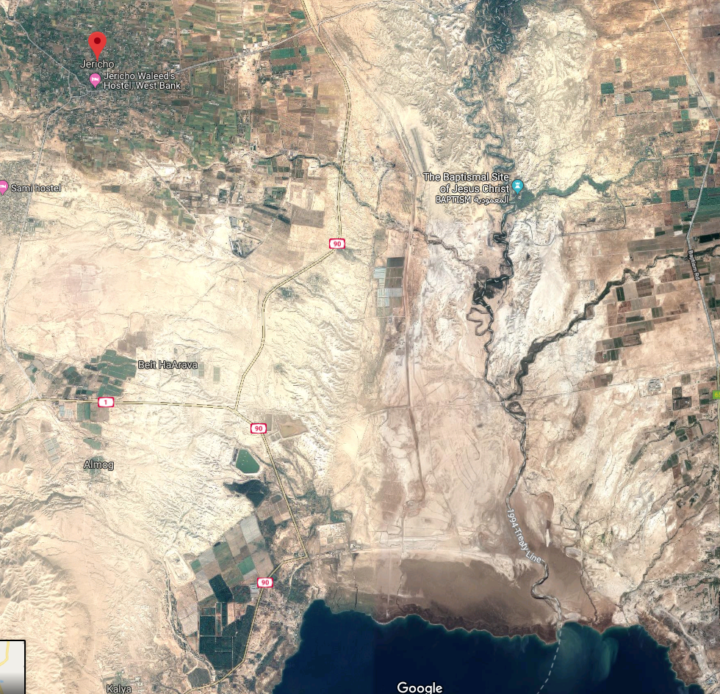
Primer objetivo: Jericó

Slide 8
Rajab, heroína y prostituta
Dos espías enviados por Josué se esconden en casa de Rajab
Ella los salva cuando el rey de Jericó trata de encontrarles
Los espías informan a Josué de que la conquista será fácil, pues los habitantes de Canaán están aterrorizados

Slide 9
La caída de Jericó
[Dijo Dios:] “Mira, te he entregado Jericó y su rey. Todos los soldados daréis una vuelta alrededor de la ciudad durante seis días seguidos. Siete sacerdotes llevarán siete trompas delante del arca. El séptimo día daréis siete vueltas y los sacerdotes tocarán las trompas. Cuando oigáis el sonido de la trompa, todo el pueblo dará un fuerte grito de guerra. Entonces los muros de la ciudad se derrumbarán y el pueblo la asaltará, cada uno desde su puesto” (Jos 6,2-5).

Slide 10
¿Una victoria rápida y total?
Lo que dice Josué:
¿Pero qué pasó?
Jericó es conquistada y entregada al jérem
Lo mismo Ay y otras ciudades cananeas
En una serie de rápidos movimientos militares, los antiguos habitantes son eliminados e Israel ocupa su lugar
La Arqueología parece no corroborar el relato de Josué
La imagen que da el siguiente libro, Jueces, tampoco es congruente con la completa eliminación de los pueblos enemigos que narra Josué

Slide 11
El período de los Jueces
Describe una era en la que Israel se organizaba como confederación de tribus, sin un gobierno central ni instituciones propias de un estado
Coincide con lo que los arqueólogos llaman Período del Hierro I
Los jueces ejercen el poder judicial, pero pueden asumir el poder ejecutivo en tiempo de crisis
El deuteronomista lo juzga despectivamente como un tiempo de decadencia:
“Murió también aquella generación [la de Josué] y surgió otra que no conocía a YHWH ni lo que había hecho por Israel” (Jue 2,10)
“En aquel tiempo no había rey en Israel, y cada uno hacía lo que quería” (Jue 17,6; Cfr. 18,1; 21,25)

Slide 12
Jueces: mayores y menores
Jueces menores
Jueces mayores
Sangar
Tolá
Yaír
Ibsán
Elón
Abdón
Otoniel
Débora
Gedeón
Abimélec
Jefté
Sansón

Slide 13
Débora
“Débora, una profetisa casada con Lapidot, era juez de Israel por aquel tiempo. Juzgaba bajo la palmera de Débora, entre Ramá y Betel, en los montes de Efraín, y los israelitas acudían a ella para arreglar sus litigios” (Jue 4,4-6).

Slide 14
Débora, líder militar
Cuando el Yabín, rey de Jasor, amenaza a Israel con 900 carros armados, los israelitas acuden a ella
Débora manda recrutar 10.000 hombres de las tribus de Zabulón y Neftalí
Ella misma dirige la batalla e Israel sale victorioso

Slide 15
Yael remata la victoria de Débora
Sísara, comandante de las fuerzas de Yabín se refugia en la tienda de Jéber, un amigo de la familia
Yael, la mujer de Jéber le clava en la sien un clavo de la tienda

Slide 16
Débora, la heroína
“Porque Israel se ha decidido a luchar,
porque un pueblo se ha ofrecido voluntario,
¡Bendecid a YHWH! […]
No había jefes en Israel; no los había,
hasta que tú, Débora, surgiste
hasta que surgiste, madre de Israel […]” (Jue 5,2.7. Cfr. 5,2-31)

Slide 17
Sansón
[Un ángel dijo a la madre de Sansón:]
“Tú eres estéril y no has tenido hijos, pero concebirás y darás a luz un hijo; procura no beber vino ni bebidas alcohólicas, ni comas nada impuro, porque vas a concebir y darás a luz un hijo. No pasará la navaja sobre su cabeza, porque el niño estará consagrado a Dios desde el vientre de su madre. Él empezará a salvar a Israel del poder de los filisteos” (Jue 13, 3-5).

Slide 18
Una prodigiosa fuerza
Consagrado como nazareno (Dt 6) antes de nacer, Sansón tiene una larga melena y una fuerza prodigiosa
Puede matar mil enemigos armado de una quijada de burro (Jue 15,15)
O arrancar de cuajo las puertas de una muralla (Jue 16,3)
Pero tiene un punto débil: las mujeres

Slide 19
Dalila, la femme fatale
Dalila le dijo: “¿Cómo puedes decir que me amas si no tienes confianza en mí? Por tres veces te has burlado de mí y no me has revelado el secreto de tu extraordinaria fuerza”. Y así lo importunaba un día y otro, y lo mareaba hasta causarle un fastidio de muerte (Jue 16,15-16).
Rubens

Slide 20
Una muerte heroica
Sansón es cegado y conducido al Templo de Dagón, en Gaza
Allí reza a YHWH y le retornan las fuerzas
Sacude las dos columnas a las que estaba atado
Muere matando a miles

Slide 21
Del Hierro I al Hierro II
Entorno al año 1000 a.C. se pasa de Hierro I a Hierro II
Surgen ciudades y la estructura de un estado
La Biblia narra esta transición en el Primer libro de Samuel
Puertas de Megiddo

Slide 22
Primer libro de Samuel
Comienza con el llanto de Ana, esposa de Elcaná, una mujer estéril
Durante una peregrinación a Siló, donde se encuentra el Arca, Ana pide a YHWH concebir. Y el Señor se lo concede
Cuando el niño Samuel tiene edad para comer alimento sólido, su madre lo entrega al templo de Siló

Slide 23
La vocación de Samuel
Samuel escucha que alguien le llama mientras está pasando la noche en el templo
Se levanta y va a ver a Elí: “Aquí estoy porque me has llamado”
Por segunda vez oye su nombre
Pero lo que YHWH manda profetizar a Samuel es la muerte de Elí y de sus dos hijos
Por tercera vez llamó YHWH a Samuel: “¡Samuel!”. Él se levantó, fue a donde estaba Elí, y le dijo: “Aquí estoy, porque me has llamado”. Comprendió entonces Elí que era YHWH quien llamaba al joven, y le dijo: “Vete a acostarte, y si te llaman, dices: ‘Habla, YHWH, que tu siervo escucha’” (1Sam 3,8-9).

Slide 24
La pérdida del Arca
Los israelitas llevan el Arca a la batalla contra los filisteos
Los filisteos vencen y se apropian del Arca
Jofní y Pinjás, hijos de Elí, mueren
Elí muere al caerse de espaldas al enterarse de la muerte de sus hijos
El Arca causa tantos problemas en las ciudades filisteas, que éstos deciden devolverlo
Samuel crece y se convierte en juez, pero sus hijos no son dignos de sucederle
Los notables de Israel le piden que nombre un rey

Slide 25
La respuesta de Samuel
“Así gobernará el rey que va a regiros: tomará a vuestros hijos y los pondrá al servicio de sus carros y sus caballos, haciéndolos correr ante su carroza; los empleará como jefes y capataces; les hará trabajar sus campos, segar sus mieses, fabricar sus armas de guerra y los arreos de sus carros. A vuestras hijas las tomará para perfumeras, cocineras y panaderas. Os quitará vuestros mejores campos, viñas y olivares para dárselos a sus servidores. Os exigirá los diezmos de vuestras mieses y vuestras viñas para dárselo a sus cortesanos y ministros. Se adueñará de vuestros siervos y siervas, de vuestros mejores bueyes y asnos para emplearlos en sus trabajos. Os exigirá el diezmo de vuestros rebaños, y vosotros mismos seréis sus esclavos. Entonces gritaréis contra el rey que vosotros mismos habéis elegido, pero YHWH no os responderá” (1Sam 8,11-18)

Slide 26
Saúl, el primer rey
El pueblo insiste en tener un rey
Samuel consulta con Dios, YHWH asiente
Saúl, de la tribu de Benjamín, había salido a buscar unas asnas extraviadas
Samuel lo unge rey
Las doce tribus lo confirman
Pronto Saúl desobedece a YHWH y pierde su favor
Rembrandt

Slide 27
Voces contra la monarquía
Una vez los árboles quisieron elegirse un rey. Dijeron al olivo: “Sé nuestro rey”. Pero el olivo les respondió: “¿Voy a renunciar yo al aceite con el cual se honra a Dios y a los hombres para ir a balancearme sobre los árboles?” Entonces dijeron a la higuera: “Ven tú y reina sobre nosotros”, Pero la higuera respondió: “¿Voy a renunciar yo a la dulzura de mi fruto para ir a balancearme sobre los árboles?”. Entonces dijeron a la vid: “Ven tú y reina sobre nosotros”. Pero la vid respondió: “¿Voy yo a renunciar a mi mosto, alegría de Dios y de los hombres, para ir a balancearme sobre los árboles?” Entonces dijeron a la zarza: “Ven tú y reina sobre nosotros”. Y la zarza les respondió: “Si de verdad queréis que sea vuestro rey, venid y cobijaos bajo mi sombra; y, si no, que salga fuego de la zarza y devore a los cedros del Líbano” (Jue 9,8-15).

Slide 28
El deuteronomista
A pesar de que el deuteronomista es claramente monárquico, no ha suprimido en su relato las voces antimonárquicas de la tradición
A medida que va avanzando la historia deuteronomista, Dios se va haciendo más discreto
Cada vez se le escucha más a través de los hombres que han recibido la vocación de discernir su voluntad

